Slide 1

Ohje: asiakaspolku- ja asiakaspersoona -työkalu
Datasta kasvua -valmennus
tieke.fi/datastakasvua
#DatastaKasvua #datatalous #pkyritykset #matkailu- ja #ravintola-ala

Slide 2

Mikä ihmeen asiakaspersoona?
Meillä on eri mieltymyksiä, motivaatioita ja haasteita jokapäiväisessä elämässä.
Asiakkaan tunteminen onkin tärkeää, jotta tiedät miksi hän tarvitsee tai haluaa palveluasi.
Tähän käytetään työkaluna asiakaspersoonaa.

Slide 3

Yksi asiakaspersoona edustaa yhtä kohderyhmää
Asiakaspersoonia luotaessa on hyvä määritellä selkeät profiilit siten, että kukin heistä edustaa tiettyä kohderyhmää
  Sama asiakas saattaa käyttäytyä eri tavalla esimerkiksi työelämässä ja vapaalla, joten luodaan kaksi eri persoonaa
  Esimerkiksi
1. asiantuntija
2. perheenäiti

Slide 4
Konkretisoi asiakaspersoona
Nimi, ikä, ammatti
Antamalla asiakaspersoonallesi nimen ja lisää syvyyttä, kuten miettimällä mitä persoona tekee työkseen, keitä hänen perheeseensä kuuluu ja mitä hän harrastaa, auttaa sinua tutustumaan asiakkaaseesi entistäkin paremmin
Asumismuoto, perheenjäsenet, sijainti
Tekemällä asiakaspersoonan pystyt paremmin ymmärtämään asiakkaan motivaatioita sekä haasteita ja ymmärtämään millaisena he näkevät itsensä. Hyödyntämällä empatian keinoja lisäät asiakaslähtöisyyttä palveluissasi.
Persoonallisuus
Voit lisätä asiakaspersoonaan lisää tietoa, jota sinulle selviää esimerkiksi asiakashaastattelujen tai yhteiskehittämisen merkeissä.
Kiinnostuksen kohteet ja motivaatiot
Asiakaspersoona kehittyy ja sitä tulee päivittää tarpeen mukaan.
Haasteet
Asiakaspersoonia voi ja on hyvä tehdä monia, mutta on tunnistettava ensisijainen asiakaspersoona, jolle palvelua ensisijaisesti tuotetaan.
Kuka minä olen?

Slide 5
Asiakaspersoonan luominen auttaa sinua ymmärtämään
kuka on sinun ensisijainen asiakkaasi
kuka palveluasi käyttää ja minkälaiset motivaatiot heitä ajaa
-> näin pystyt priorisoimaan ja kohdentamaan paremmin palveluasi

Slide 6

Asiakaspolku visualisoi asiakkaan matkan
Asiakaspolku on työkalu, jonka avulla visualisoidaan asiakkaan matka kokonaisvaltaisesti palvelun harkitsemisesta sen käytön läpi aina palvelun jälkeiseen tilaan. Siinä otetaan huomioon niin suoritettavat tehtävät kuin tuntemukset, joita matkan varrella koetaan.
Seuraavalla sivulla käydään läpi, miksi
asiakaspolkuja kannattaa tehdä
Voit harjoitella asiakaspolkujen tekemistä
miettimällä palveluita, joita itse käytät
Dokumentoi kosketuspisteitä ylös ja visualisoi polku

Slide 7

Asiakaspolku visualisoi asiakkaan matkan
Hahmottaa palvelun käytön kokonaisvaltaisesti
Mitä tapahtuu?
  ennen palvelun käyttöä
  palvelun käytön aikana
  palvelun käytön jälkeen
Ottaa huomioon jokaisen suoritettavan asian
Visualisoi asiakkaan matkan
Auttaa havainnollistamaan suoritettavien
tehtävien määrän ja niiden haasteet
Huomioi tunnetilan jokaisessa vaiheessa
Selventää odotuksia
Toimii pohjana asiakaskokemuksen strategialle

Slide 8
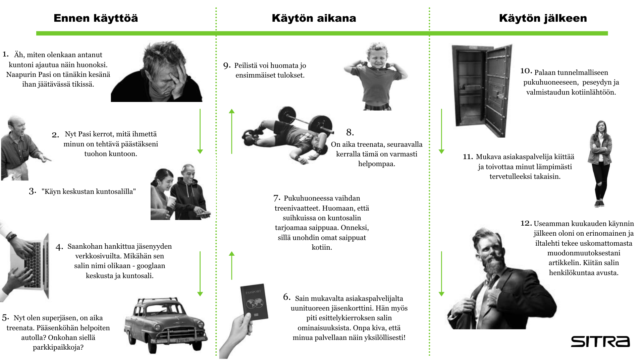

Slide 9
Miten asiakaspersoona nivoutuu asiakaspolkuun
Esimerkkiasiakas Jenni
  Antamalla asiakaspersoonallesi nimen ja lisää syvyyttä, kuten miettimällä mitä persoona tekee työkseen, keitä hänen perheeseensä kuuluu ja mitä hän harrastaa, auttaa sinua tutustumaan asiakkaaseesi entistäkin paremmin
  Tekemällä asiakaspersoonan pystyt paremmin ymmärtämään asiakkaan motivaatioita sekä haasteita ja ymmärtämään, millaisena he näkevät itsensä. Hyödyntämällä empatian keinoja lisäät asiakaslähtöisyyttä palveluissasi.
  Asiakaspersoonia voi ja on hyvä tehdä monia
Asiakaspersoonien tekeminen auttaa sinua ymmärtämään
  kuka on sinun ensisijainen asiakkaasi
  kuka palveluasi käyttää ja minkälaiset motivaatiot heitä ajaa
Näin pystyt priorisoimaan ja kohdentamaan paremmin palveluasi

Slide 10
Tässä on Jenni
Nimi, ikä, ammatti
Jenni, 38, talousasiantuntija
Asumismuoto, perheenjäsenet, sijainti
Rivitaloasunto Espoossa
Persoonallisuus
Toimelias, aktiivinen, urheilullinen, välittävä, eläinrakas, luonnonläheinen
Kiinnostuksen kohteet ja motivaatiot
Perheen hyvinvointi ja yhteinen aika, sisustaminen, taloudesta huolehtiminen, asuntosijoittaminen
Haasteet
Kiireinen työ ja pitkä työmatka, lasten menot ja aikataulut vievät aikaa
Perheessä puoliso ja kaksi lasta sekä koira
Jenni

Slide 11
Asiakaspolun esimerkki
Seuraavassa esimerkissä on kuvattu Jennin ruokatilaus ravintolasta raskaan työpäivän jälkeen. Tämä on esimerkki yrityksen tuottamasta asiakaspolusta.
Asiakaspolun kuvaaminen auttaa ymmärtämään asiakkaan matkan ennen palvelua, palvelun käytön aikana sekä palvelun käytön jälkeen. Asiakaspolku havainnollistaa asiakkaan aktiviteetit. Toisin sanoen siinä kuvataan, mitä asiakkaan pitää jokaisessa vaiheessa tehdä, mitä hän niistä toimista ajattelee ja vastaavatko niiden toimien toteuttaminen hänen tavoitteensa saavuttamista. Tämä auttaa yritystä astumaan asiakkaan saappaisiin ja miettimään, voisivatko asiakkaan tehtävät olla helpompia tai voisiko niistä päästä eroon. On myös hyödyllistä kuvata asiakkaan tunnetiloja jokaisessa asiakaspolun vaiheessa ja käyttää niitä apuna palvelukehityksessä.
Huom! Jokaisella asiakaspersoonalla on oma asiakaspolku

Slide 12
Asiakaspolku kuvaa Jennin ravintolatilauksen…
 | Ennen | Aikana | Aikana | Jälkeen
Asiakkaan aktiviteetit | Ei jaksaisi tehdä ruokaa Googlaa ravintoloita | Soittaa ravintolaan, linja varattu Odottaa ja soittaa uudestaan | Noutaa ruoat Ei kuljetuspalvelua | Ruokailu perheen kanssa
Tavoite | Saada ruokaa nopeasti minimivaivalla | Tilata ruoka sekä kuljetus | Saada ruoat kotiin nopeasti lämpimänä | Perheenjäsenet pitävät ruoasta Vaivannäkö kannatti
Yhtymä-kohdat | Ravintolan verkkosivut Tuttujen suositukset | Puhelinsoitto Ravintolan verkkosivut | Kohtaaminen ravintolassa -> tapaaminen ja maksu | Suosittelee ravintolan ruokaa Valittaa kuljetuksen puutteesta
Sidosryhmät | Perhe Ravintola | Perhe Ravintolan työntekijä(t) | Ravintolan työntekijä(t) | Perhe
Tunne | Kiukku Väsymys Nälkä | Turhautunut Väsymys Nälkä | Turhautunut Väsymys Nälkä Toiveikas | Helpottunut Kylläinen Tyytyväinen

Slide 13
Case Wolt
Tunnisti kipupisteet:
Ei tarvitse soittaa ravintolaan – tilaa sovelluksesta
Ei tarvitse jonottaa ruokaa
Ei tarvitse noutaa itse

Slide 14

Asiakasongelma määritellään, jotta kehitysprosessissa säilyy fokus
Ymmärretään ongelman juurisyy eli mikä laukaisee ongelman
Ihminen haluaa luontaisesti “sammuttaa tulipalon”, jolloin ongelmia paikataan lyhyen aikavälin ratkaisuilla
Varmistetaan, että ratkaistaan oikea ongelma, jota jalostetaan määrittelemällä se selkeään ja ymmärrettävään muotoon

Slide 15
Juurisyyn löytämiseen voi käyttää esimerkiksi ”5 Whys” työkalua
Kysymällä viisi kertaa miksi, päädytään juurisyyn pariin
Esimerkiksi:
  Ruoka ei ollut hyvää, miksi?
  Koska en pidä kasviksista, miksi?
  Koska koostumus on omituinen, miksi?
  Pureskellessa kasvikset jäävät hampaiden väliin ja se inhottaa,
  miksi?
  Porkkana jää aina hampaiden väliin ja nolottaa kävellä kaupungilla.
https://hbr.org/2012/02/the-5-whys.html
Miksi?
Miksi?
Miksi?
Miksi?
Miksi?

Slide 16

Asiakasongelma
Ei sisällä tai edellytä ratkaisua
On kohdistettu tiettyyn asiakasryhmään, jonka ongelmasta on ymmärrystä rakennettu empatian keinoin
Perustuu todelliseen käyttäjäkokemukseen
Ohjaa ratkaisemaan juurisyyn
Tekee ongelmasta mitattavan

Slide 17

“Jos minulla olisi yksi tunti aikaa ratkaista ongelma, käyttäisin 55 minuuttia ongelman miettimiseen ja
5 minuuttia ratkaisun miettimiseen.”
- Albert Einstein -

